Slide 1
Helhetlig modell av skolen som lærende organisasjon
Syv elementer som påvirker elevenes læring
Elevenes læring
Kjennetegn på god praksis knyttet til hvert av de syv elementene

Slide 2
Visjon
Vi utvikler og jobber
etter en felles visjon med
utgangspunkt
i elevenes læring
Kjennetegn på god praksis:
En felles, forpliktende og inkluderende visjon har som mål å utvikle læringsfellesskapet og forbedre elevenes resultater
Visjonen fokuserer på et bredt spekter av kompetanser, både kognitive og sosial/emosjonelle. Visjonen omfatter både nåtid og fremtid, og er inspirerende og motiverende.
All læring og undervisning er orientert mot å realisere visjonen
Visjonen er resultatet av en prosess som involverer alle ansatte
Elever, foreldre og andre samarbeidspartnere inviteres til å bidra til skolens visjon
Notes:
Any vision to transform a school into a learning organisation should include two things: a front and centre commitment to making a difference in the learning and lives of all students, especially disadvantaged students; and a focus on learning and teaching that influences a broad range of outcomes – both cognitive and social/emotional – for today and the future. Each individual must be equipped to seize learning opportunities throughout life, to broaden her or his knowledge, skills and attitudes, and to adapt to a changing, complex and interdependent world

Slide 3
Profesjonelle læringsfelleskap
Vi legger til rette for og støtter kontinuerlig profesjonell læring for hele kollegiet
Kjennetegn på god praksis:
Alle ansatte deltar i kontinuerlig profesjonell læring
Nye ansatte får støtte og veiledning
Profesjonell læring fokuserer på elevenes læring og skolens mål/konkretisering av visjonen
Kollegiet er engasjert i å identifisere mål og prioriteringer for egen faglige læring
Det profesjonelle læringsfelleskapet skal «utfordre» eksisterende praksis
Profesjonell læring knytter skolens kollektive praksis til ekstern teori og kompetanse
Professional læring forutsetter kontinuerlig vurdering og tilbakemelding
Det settes av tid og ressurser for å støtte profesjonell læring
Skolens kultur fremmer og støtter profesjonell læring

Slide 4
Samarbeid
Dyrker og legger til rette for team-læring og samarbeid i hele kollegiet
Kjennetegn på god praksis:
Kollegiet lærer å jobbe sammen som team
Samhandling og kollektiv læring – ansikt til ansikt og gjennom IKT-
er fokusert og har som mål å forbedre praksis og elevens resultater
Kollegiet bruker hverandre aktivt for råd og veiledning
Arbeidsmiljøet preges av tillit og gjensidig respekt
Kollegiet reflekterer sammen om hvordan de kan gjøre sin egen læring mer virkningsfull
Skolen setter av tid og andre ressurser til samarbeid og kollektiv læring

Slide 5
Skolekultur
Skaper en kultur for utvikling, innovasjon og utprøving, med fokus på foredling av egen praksis
Kjennetegn på god praksis:
Personalet vil og tør å eksperimentere og skape noe nytt i sin praksis
Skolen støtter og anerkjenner ansatte for å ta initiativ og risiko
Kollegiet bruker forskende tilnærming for å undersøke og utvikle egen praksis
En forskende tilnærming fremmer kontinuerlig læring, endring og innovasjon.
Personalet har et åpent sinn for å gjøre ting annerledes
Problemer og feil blir sett på som muligheter for læring
Elevene er aktivt engasjert i planlegging og vurdering av egen læring/undervisning

Slide 6
Kapasitetsbygging
Sikrer systemer for innhenting og deling av kunnskap og læring.
Kjennetegn på god praksis:
Etablerte systemer for å kunne måle utvikling og identifisere gapet mellom resultater og målsettinger.
Eksempler på praksis - gode og dårlige – blir gjort tilgjengelig og analyseres jevnlig blant lærerne.
Kilder til forskningsbasert kunnskap er lett tilgjengelig
Strukturer for jevnlig erfarings- og kunnskapsutveksling er på plass
Kollegiet har kapasitet til å analysere ulike data for å vurdere undervisningsutbyttet og eventuelt omprioritere ressurser.
Skolens utviklingsplan er basert på forskning, praksis og egenvurdering og oppdateres jevnlig.
Skolen evaluerer jevnlig sine praksisteorier, justerer og oppdatere dem etter behov
Skolen evaluerer effekten av faglig læring

Slide 7
Nettverksbygging
Lærer med og av andre samarbeids-partnere
Kjennetegn på god praksis:
Skolen er en aktiv del av nærmiljøet og responderer raskt på utfordringer og muligheter
Skolen er åpen og inviterer inn potensielle samarbeidspartnere
Partnerskap er basert på likeverd og muligheter for gjensidig læring
Skolen har et tett samarbeid med foreldre
Lærere deltar i ulike nettverk, samarbeider og utveksler erfaringer med lærere på andre skoler
Skolen samarbeider med høyere utdanningsinstitusjoner, bedrifter og / eller offentlige eller frivillige organisasjoner for å utvikle skolens kompetanse
IKT brukes for kommunikasjon, kunnskapsutveksling og samarbeid med eksterne partnere.

Slide 8
Skoleledelse
Modellerer og praktisere lederskap basert på kontinuerlig læring
Kjennetegn på god praksis:
Skoleledere modellerer og praktiserer lederskap basert på kontinuerlig læring, distribuerer ledelse og bidrar til å få frem andre ledere
Skoleledere er proaktive og kreative endringsagenter
Skoleledere har ansvar for å utvikle postitiv kultur og strukturer som legger til rette for faglig dialog, samarbeid og kunnskapsutveksling
Skoleledere sikrer at skolens handlinger samsvarer med visjonen, mål og verdier
Skoleledere har ansvar for kontinuerlig utviklingsarbeid som fremmer læring, endring og innovasjon
Skoleledere fremmer og deltar i samarbeid med andre skoler, foreldre, samfunnet, høyere utdanningsinstitusjoner og andre samarbeidspartnere
Skoleledere sikrer en helhetlig tilnærming til elevenes sosiale og faglige utvikling

Slide 9
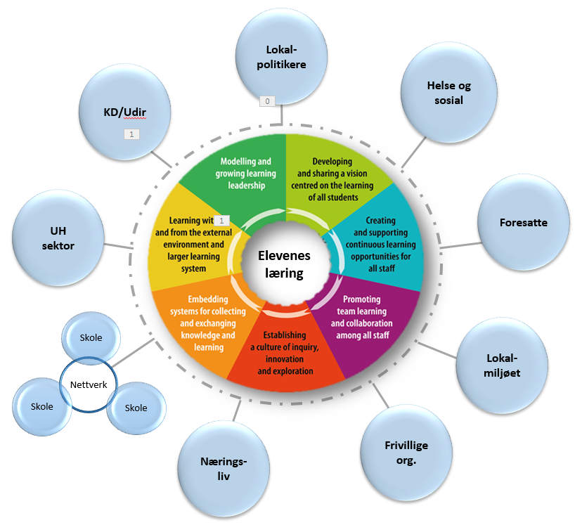
Når er skolen vår en lærende organisasjon?
Når vi:
Utvikler og jobber etter en felles visjon med utgangspunkt i elevenes læring
Legger til rette for og støtter kontinuerlig profesjonell læring for hele kollegiet
Dyrker og legger til rette for team-læring og samarbeid i hele kollegiet
Skaper en kultur for utvikling, innovasjon og utprøving, med fokus på foredling av egen praksis
Sikrer systemer for innhenting og deling av kunnskap og læring - kapasitetsbygging
Lærer med og av andre samarbeidspartnere - nettverk
Modellerer og praktisere lederskap basert på kontinuerlig læring
Notes:
The SLO model is intended to stimulate thinking and offer some practical guidance to school staff, (local) policy makers and other stakeholders who want to transform their schools into learning organisations.
The action-oriented “dimensions” and their underlying characteristics, referred to as “elements”, highlight both what a school aspires to be and the processes it goes through to transform itself into a learning organisation.
Will go through each of the dimensions one by one, providing some practical examples

Slide 10
Helhetlig modell av skolen som lærende organisasjon
OECD-UNICEF: What makes a school a learning organisation? OECD: What makes a school a learning organisation?
Notes:
The SLO model is intended to stimulate thinking and offer some practical guidance to school staff, (local) policy makers and other stakeholders who want to transform their schools into learning organisations.
The action-oriented “dimensions” and their underlying characteristics, referred to as “elements”, highlight both what a school aspires to be and the processes it goes through to transform itself into a learning organisation.
Will go through each of the dimensions one by one, providing some practical examples

